Slide 1
Сабақтың тақырыбы:
«География ғылымының салалары»
Бүгінгі сабақта:
Географиялық ғылымның басты ерекшеліктерімен танысамыз
География ғылымының қандай салаларға бөлінетіні жайлы білетін боламыз

Slide 2

Сұрақ: География ғылымның басты
Ерекшеліктері қандай?

Slide 3
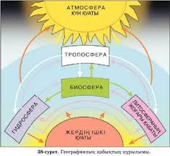
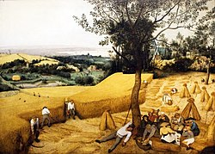
Жауап:
Географияның зерттеу нысаны
Жер шарындағы табиғи және әлеуметтік-экономикалық құбылыстар мен үдерістер. Олардың өзара байланысы мен орналасу заңдылықтары зерттеледі.
Географиялық қабық — литосфера, атмосфера, гидросфера және биосфераның тоғысу аймағы.
Адамзат игерген бөлігі — яғни, адамдардың тіршілік етуі мен шаруашылық жүргізуіне қолайлы табиғи орта. Бұл бөлік Географиялық орта деп аталады.

Slide 4
Сұрақ: «География ғылымының салалары?

Slide 5
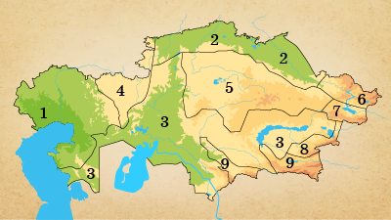

Жауап: География ғылымы біртұтас болғанымен, оның зерттейтін нысандары мен құбылыстары әртүрлі болғандықтан бірнеше салаларға бөлінеді. Географиялық ортаның күрделілігі география ғылымының да сан-салалы болуына әсер етеді. География ғылымының жүйесі төрт негізгі топтағы ғылым салаларын құрайды:
Физикалық география –
Экономикалық және әлеуметтік география
Аймақтық география –
Картография және геоинформатика

Slide 6
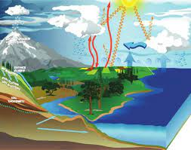
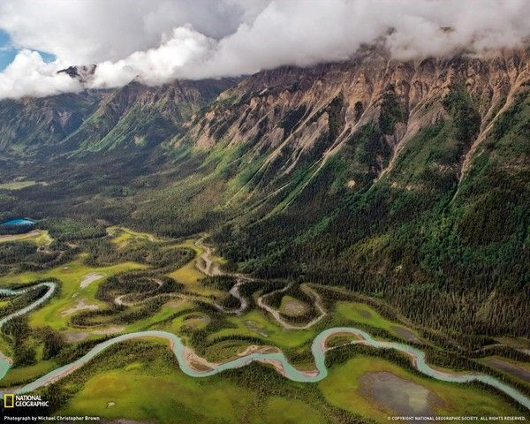
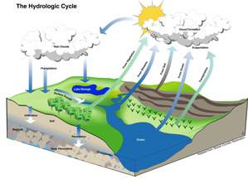
Физикалық география – табиғи компоненттер мен процестерді зерттейді. Мысалы: климатология, геоморфология, гидрология, т.б.

Slide 7
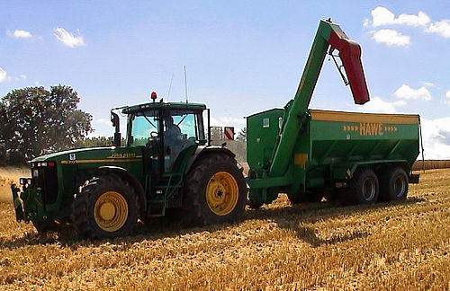

Экономикалық және әлеуметтік география – адамзаттың шаруашылық әрекеттері мен қоғамдағы үдерістерді қарастырады. Мысалы: өнеркәсіп, ауыл шаруашылығы, көлік, халықтар географиясы, т.б.

Slide 8
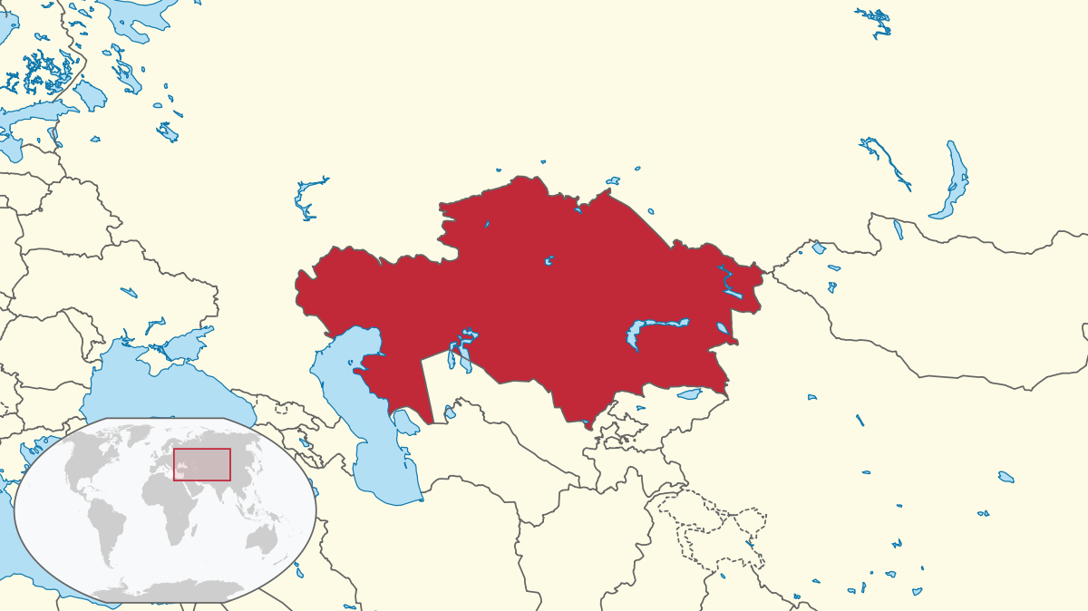

3. Аймақтық география – жекелеген елдер мен аймақтардың табиғи, әлеуметтік және экономикалық жағдайларын кешенді зерттейді. Мысалы: Қазақстан географиясы, Еуразия географиясы.

Slide 9
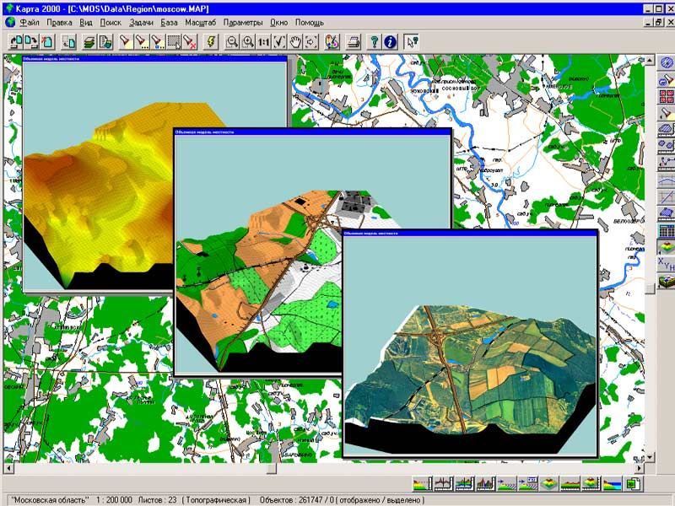
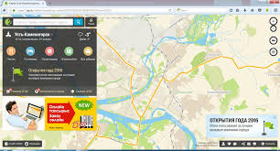
4. Картография және геоинформатика – географиялық карталар жасау мен кеңістіктік ақпараттарды өңдеу саласы. Мысалы: географиялық ақпараттық жүйелер (ГИС).

Slide 10
Қорытынды сұрақ:
География ғылым салаларының әрқайсысы табиғат пен қоғам арасындағы түрлі нысандар мен құбылыстарды зерттейді. Төменде негізгі салалар және олардың зерттеу нысандарын анықтаңыздар?
Физикалық география
Экономикалық география
Әлеуметтік география
Картография және геоинформатика

Slide 11




КЕРІ БАЙЛАНЫС
Бағдарлама бойынша пайдалы немесе қызықты деп санайтын нақты тұстарын көрсетіңіз
Пожалуйста, укажите конкретные моменты, которые вы считаете наиболее полезными или интересными
Семинардан алған білім немесе дағдыларды жазыңыз және оны өз қызметіңізде қалай қолданасыз?
Опишите конкретные знания или умения, которые вы получили, и как вы планируете их использовать в своей работе
Семинарды жақсарту бойынша ұсыныс немесе идея
Предложите конкретные идеи или рекомендации по улучшению семинара
Бағдарламаны енгізуден білім алушылардың білім беру процесі мен тәрбиесіне қандай оң әсер күтесіз?
Какое положительное влияние вы ожидаете от внедрения программы на образовательный процесс и воспитание обучающихся

